Slide 1
基于深度学习的引入常识的机器阅读理解系统
The Graduation Thesis Defense
武汉大学 计算机学院
答辩人：韩玮光
指导老师：彭敏

Slide 2
CONTENTS
选题背景和意义
1
4
研究内容简介
研究现状
2
5
难点与创新点分析
预期目标
3
6
论文进度安排

Slide 3
1
选题背景
RESEARCH BACKGROUNDS
快速检索用户感兴趣内容
传统的方法容易积累误差
基于深度学习的方法难以引入外部知识
网络信息资源过载，例如新闻、社交媒体消息、搜索引擎的返回内容等。传统的搜索引擎直接返回和用户查询相关联的网页，用户需要自己去寻找感兴趣的内容
传统的机器阅读理解任务是采用分拆任务的方法将其分解成问题分析、篇章分析、关键句抽取等一些步骤，这种方法容易造成级联误差的积累，很难取得较好的效果。
目前基于深度学习的方法在CNN/Daily Mail数据集、Children Book Test数据集和SQuAD数据集上都已取得了接近人类的效果，然而解决上述数据集中机器阅读理解的问题只需要文章中显示的给出的信息。

Slide 4
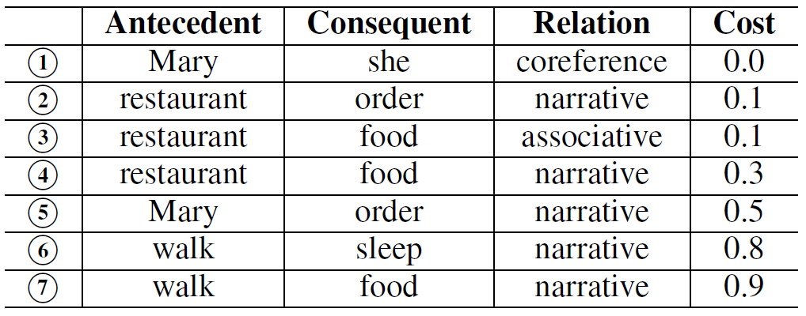
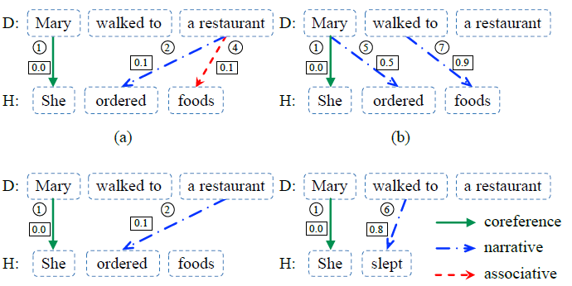
2
研究现状
RESEARCH SITUATION
注意力机制的方向
单向注意力模型
双向注意力模型
自匹配模型
推理的轮数
单轮推理
多轮推理
问题生成
在A数据集上训练生成问题的答案的模型ModelA
在A数据集上训练阅读理解模型ModelB
使用ModelA来生成B数据集的问题的答案（伪数据）
使用伪数据来fine-tune ModelA
√ 0.2
√ 1.4
×
√ 0.8
Notes:
之间国内外主要的工作重点在于对模型结构的探索，大多数工作都在SQuAD数据集上进行，给定（文章，问题）三元组，研究者设计了各种各样的模型结构来预测问题的答案。
（1）按照注意力机制的方向进行分类；（2）按照推理的轮数进行分类。
根据注意力机制的方向分类可以分为单向注意力模型、双向注意力模型和自匹配模型。
单向注意力模型通过注意力机制对问题形成一个问题摘要向量，从而将问题和文章中的每个词进行匹配，得到文章中答案出现位置的信息。
双向注意力模型通过双向的注意力机制计算文章中每个词和问题中每个词的匹配矩阵，匹配矩阵常常包含词与词之间的相似度信息。利用匹配矩阵得到文章中答案出现位置的信息。
自匹配模型将序列和序列自我匹配，使用自匹配来改善文章的表示。
单轮推理模型使用单向注意力或者双向注意力去得到答案的相关文本，这些模型的结构都比较浅层，通常只包含一层的交互层。
多轮推理模型通过维持一个结合当前推理步骤和之前的推理结果的记忆状态，模拟人类为了增进对文章的理解，反复阅读文章和问题的行为。
问题生成尝试将A数据集上训练的模型迁移到B数据集，从而解决B数据集上的阅读理解问题，具体做法如上
然而，目前还很少有工作探索将常识知识引入到阅读理解系统中去，RocStories数据集关注如何将常识知识引入到阅读理解系统中去，因此非常适合本课题的研究。
目前在RocStories上引入常识的方法主要是使用无监督的方法抽取一些知识，例如事件描述知识，实体语义知识，情感耦合知识等，将这些知识构造出一个规则库，使用规则库中的规则来进行答案的选择，这种方法更接近传统的机器阅读理解方法，误差会在抽取规则的过程中积累，从而影响最终的模型准确率

Slide 5
3
预期目标
EXPECTED TARGET
预期
目标
论文旨在将常识知识引入机器阅读理解系统，针对需要常识的阅读理解数据集RocStories，本文将设计基于迁移学习的模型，将其它领域的常识知识迁移到当前缺乏常识知识的数据集上，同时引入语言学知识的表示作为模型额外的特征表示输入到整个模型中。进而提高回答问题的准确率。
训练数据
测试数据
①Billy's car broke down on the highway.
②He looked under the hood and realized his starter was broken.
③The nearest mechanic quoted Billy 300 dollars, which was far too much.
④He instead called a friend who came and fixed the starter for $100.
⇨Billy drove away happily with a functioning engine.
①Maxine usually hates to shave her legs.
②She doesn't like the feeling of using a razor.
③One night Maxine has a big date and decides to wear a dress.
④She shaves her legs for the occasion.
✗备选项1: Maxine doesn't want to go on the date.
✓备选项2: Maxine gets laser removal next time.
Notes:
下面是这个数据集的一个例子
上面展示的训练样本中，文章内容是billy的车高速公路上坏了，最近的修车站要花300美元，他打电话叫朋友来给他修车，花了100美元，推理的句子是billy修好了车开心的开走了。其中隐含的知识是修车花的钱越少越开心。
maxine不喜欢刮腿毛，因为她不喜欢使用剃毛刀的感觉，有一天她有一个约会，需要穿裙子，她把腿毛给剃了。正确的推理结果是，下次她去做激光脱毛了。其中隐含的知识是，maxine去做剃毛是为了穿裙子，既然穿了裙子，她就肯定会去约会了，所以备选项1显示是错的
这两个例子一个是要发现花钱少和情感的关系，一个是要发现剃毛和穿裙子的关系，展示了解决该数据集中的问题需要具备常识去推理。

Slide 6
4
研究内容
RESEARCH CONTENTS
1
研究现状分析
分析现有的迁移学习的研究方法，并按照类别对其进行划分，比较不同类别的方法的优缺点。
2
定义常识知识
定义语言学知识
分析常识知识的种类
分析source domain（SNLI、SQuAD、MultiNLI ）和target domain（RocStories）是否具有可迁移性
撰写论文
5
将实验结果和分析撰写成文
研究
内容
3
设计迁移学习模型
实验与评测
4
设计一个迁移学习的框架，融合语言学知识，将source domain的知识迁移到target domain上去，设计合理的损失函数
使用Tensorflow实现模型，通过实验来分别验证引入语言学知识的方法和从其它数据集上将常识迁移过来的方法对回答准确率提升是否有贡献。
Notes:
SQuAD是一个阅读理解数据集，包含了大量的回答问题所需要的显示知识，即要回答的问题的答案都显式的包含在文章中，SNLI和MultiNLI是一个自然语言推断数据集，包含了大量在通用领域推理的知识，使用这两个领域作为source domain，设计迁移学习的方法，将这两个领域上训练好的模型迁移到target domain RocStories上去，进而解决Rocstories数据集上缺乏常识的问题，本文的研究内容如下

Slide 7
5
难点与创新点分析
DIFFICULTIES AND INNOVATIONS ANALYSIS
1
设计合适的方法将语言学知识引入到机器阅读理解系统中。
创新点
2
通过迁移学习从简单任务将知识迁移到复杂任务中，从而解决需要常识知识的机器阅读理解问题。
3
设计一个合理的训练框架解决RocStories数据集中训练数据缺乏负样本难以训练的问题。
难点
1
RocStories数据集仅仅包含正样本，使得判别式的神经网络因为缺乏负样本而难以训练，需要采取一定的方式（例如同时训练一个语言模型）使得模型能够学习到负样本的相关信息。
2
虽然SQuAD和SNLI数据集中包含了大量的常识知识，但如何设计一个迁移学习框架来迁移相关知识也是一个难点，其中需要解决以下问题：从哪个数据集迁移，迁移什么常识知识，如何进行常识的迁移。

Slide 8
6
论文进度安排
SCHEDULE
2017年12月——2018年1月
2018年4月——2018年5月
设计迁移学习的模型
并进行理论推导
根据实验结果撰写论文初稿
进度
安排
1
2
3
4
2017年10月——2017年11月
2018年2月——2018年3月
论文选题
查阅相关文献资料
撰写开题报告
对方案进行实现和验证

Slide 9
谢谢大家！
THANKS

